Slide 1

React

Slide 2

Цель и задачи занятия
Цель
Понять компонентный подход
Первое знакомство с react.js
Задачи
зыы

Slide 3
План лекции
Компонентный подход
React.js
Виртуальный DOM
Hello world
JSX
Практика

Slide 4
Компонентный подход
<Компонент />
Компонент – это независимый элемент UI (интерфейс пользователя) с внешним API. Компонент содержит в себе всю необходимую логику работы, верстку и стили.
Компонентный подход
Компонентный подход - разделение UI на независимые, повторно используемые части, что позволяет работать с каждой из них отдельно. При этом использование компонента осуществляется только путем взаимодействия с его внешним API.

Slide 5
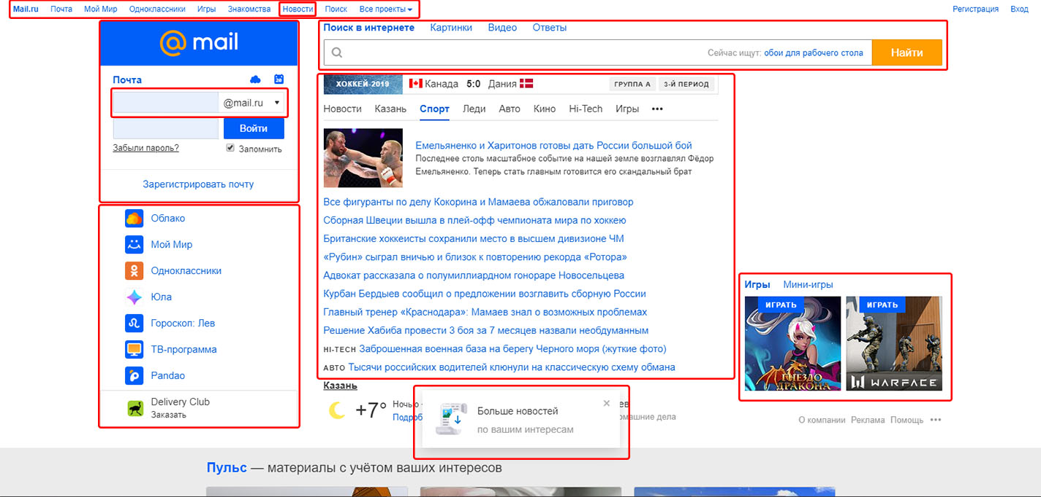
Разделение на компоненты
Любой пользовательский интерфейс можно разделить на компоненты.

Slide 6
React.js
React.js
Был разработан компанией Facebook. Исходный код был открыт в мае 2013 года.
Первое применение – лента facebook в 2011.
react.js - не фреймворк, но библиотека для отрисовки интерфейсов, основываясь на состоянии.

Slide 7
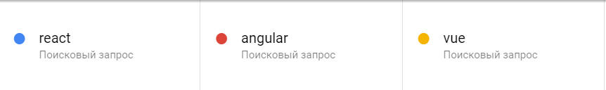
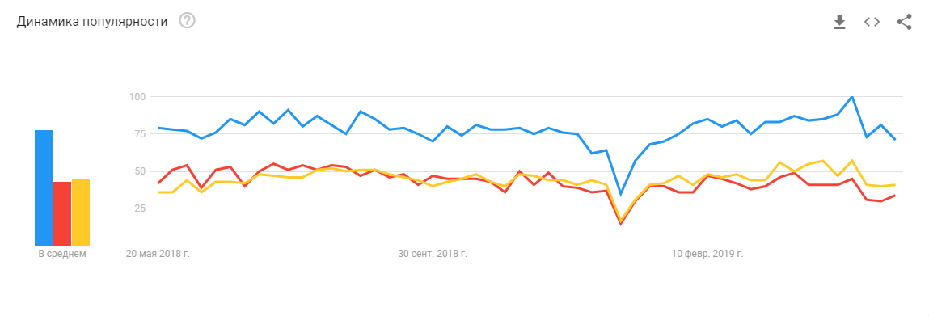
React среди собратьев

Slide 8
Компоненты в React.js
Любое react приложение состоит из дерева компонентов
App.js
Dashboard.js
Header.js
Cards.js
Credits.js
Notification.js

Slide 9
Виртуальный DOM
Virtual DOM
Real DOM
React element
DOM element

Slide 10
Hello world
Первое знакомство
Устанавливаем приложение с шаблоном react приложения
npm install –g create-react-app
Создаем hellow-world приложение
create-react-app hellow-world

Slide 11
Hello world
Версия с typescript
Переводим существующее приложение на typescript
npm install --save typescript @types/node @types/react @types/react-dom @types/jest
Создаем приложение сразу на typescript
create-react-app hellow-world --typescript

Slide 12
JSX
Типичный компонент на React
React.createElement("header", { className: "header“ }, "Header od Page");
Компонент с небольшим уровнем вложенности
React.createElement("div", null, React.createElement("header", {
className: "header"
}, "Header od Page"), React.createElement("main", null, "some content"), React.createElement("aside", {
className: "aside"
}, "aside menu"), React.createElement("footer", null, "Footer of the page"));

Slide 13
JSX
Типичный компонент на React написаный с помощью JSX
<header className="header“>Header od Page</header>
Компонент с небольшим уровнем вложенности (JSX)
<div>
<header className="header">Header od Page</header>
<main>some content</main>
<aside className="aside">aside menu</aside>
<footer>Footer of the page</footer>
</div>

Slide 14
Вопросы для самоконтроля
Какие преимущества у декларативного стиля
Для чего нужен react.js
Что такое jsx
Что дает компонентный подход

Slide 15
Вопросы?
@primakov_pro

